Slide 1

Региональный центр «серебряного» волонтерства
Пермского края «Серебро Урала» в проектах РДШ
Туснин Сергей, руководитель

Slide 2

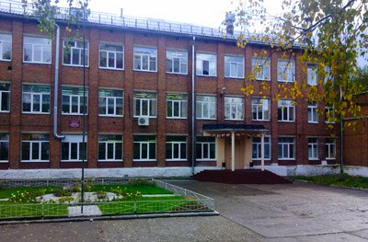
Открыт 8 июля 2019 года

Slide 3
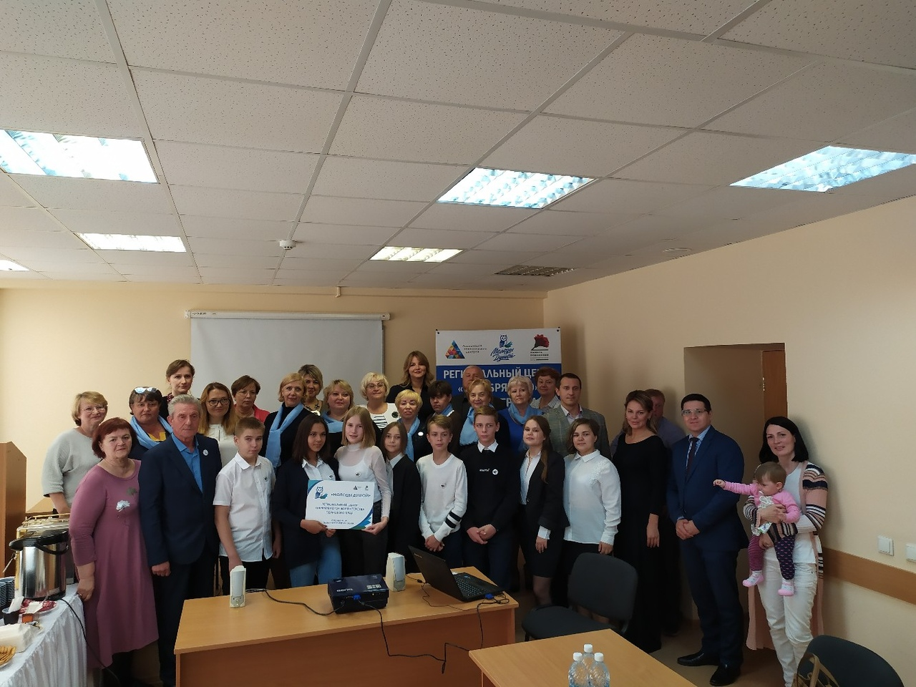
Численность центра

Slide 4
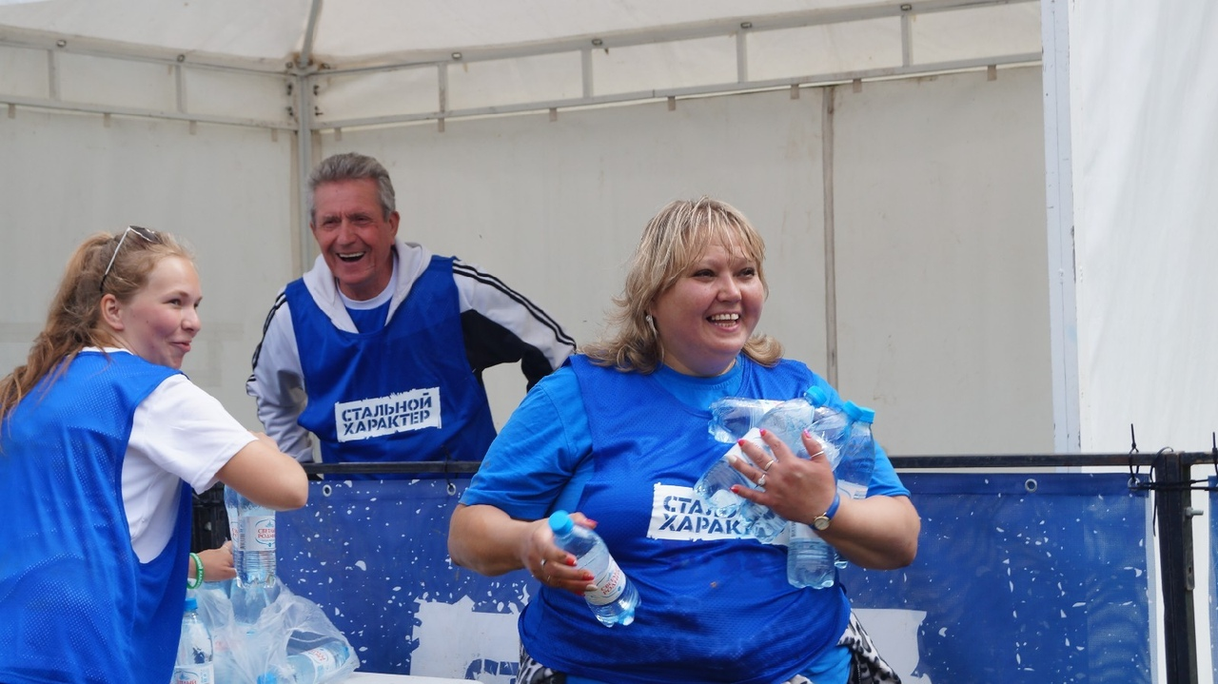
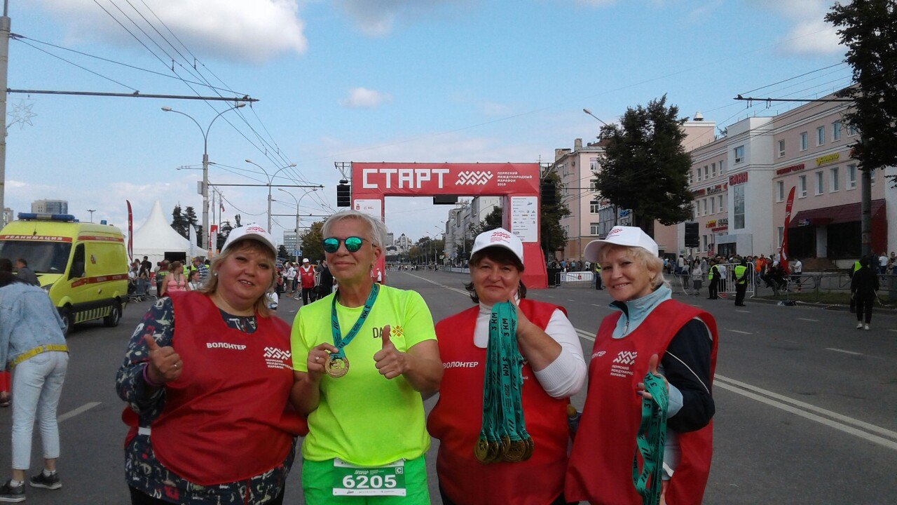
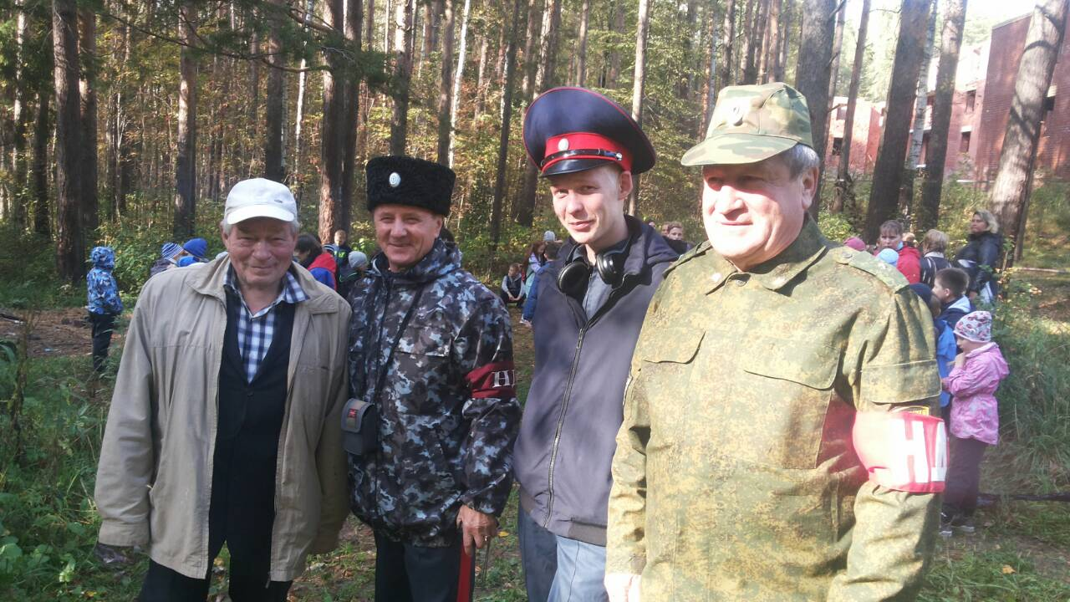
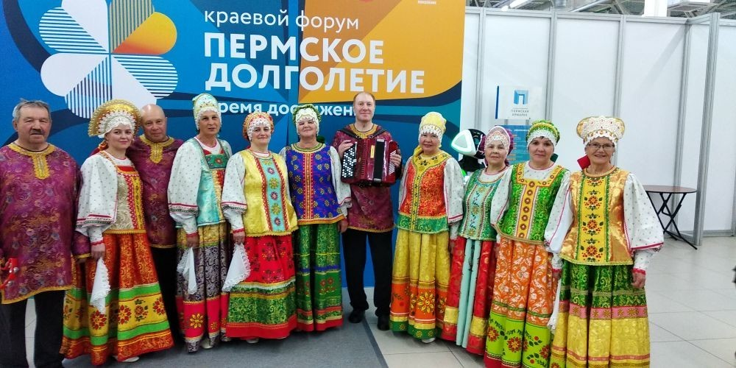
Основные направления деятельности центра
СОЦИАЛЬНОЕ
СПОРТИВНОЕ
ЭКОЛОГИЧЕСКОЕ
КУЛЬТУРНО-СОБЫТИЙНОЕ

Slide 5
В рамках этих направлений центр реализует проект «МЫ ВМЕСТЕ»
Цель проекта
Сформировать позитивное отношение к лицам пожилого возраста и способствовать взаимодействию молодёжи и старшего поколения.

Slide 6
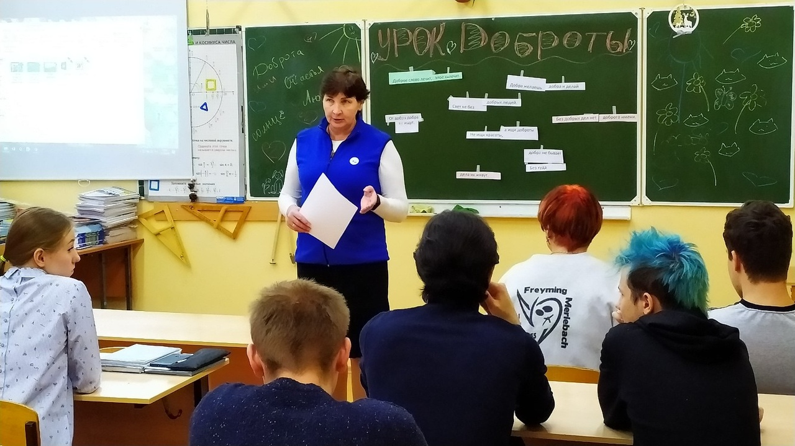
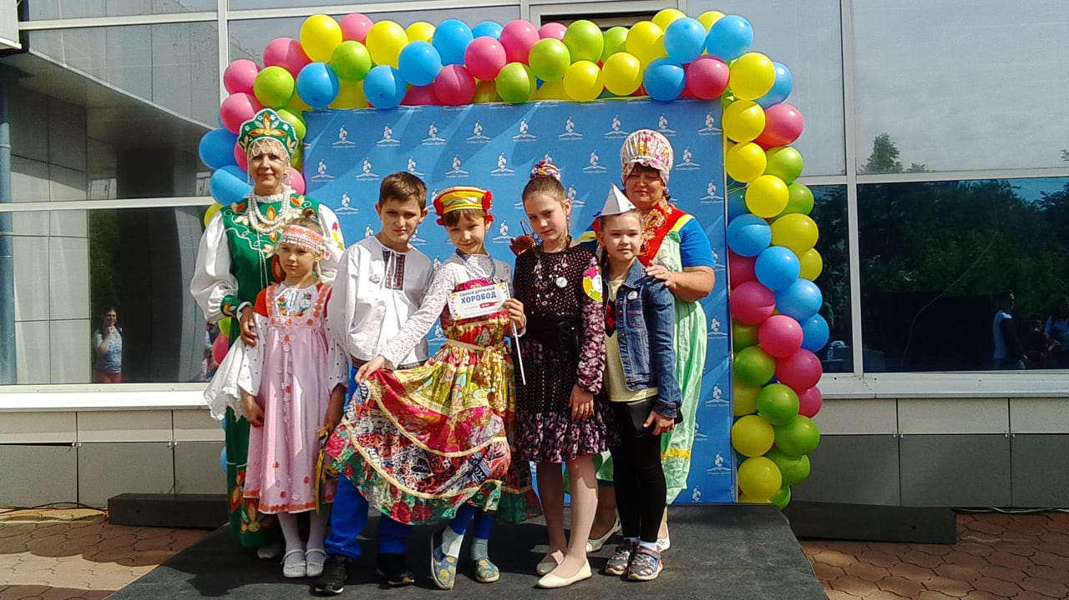
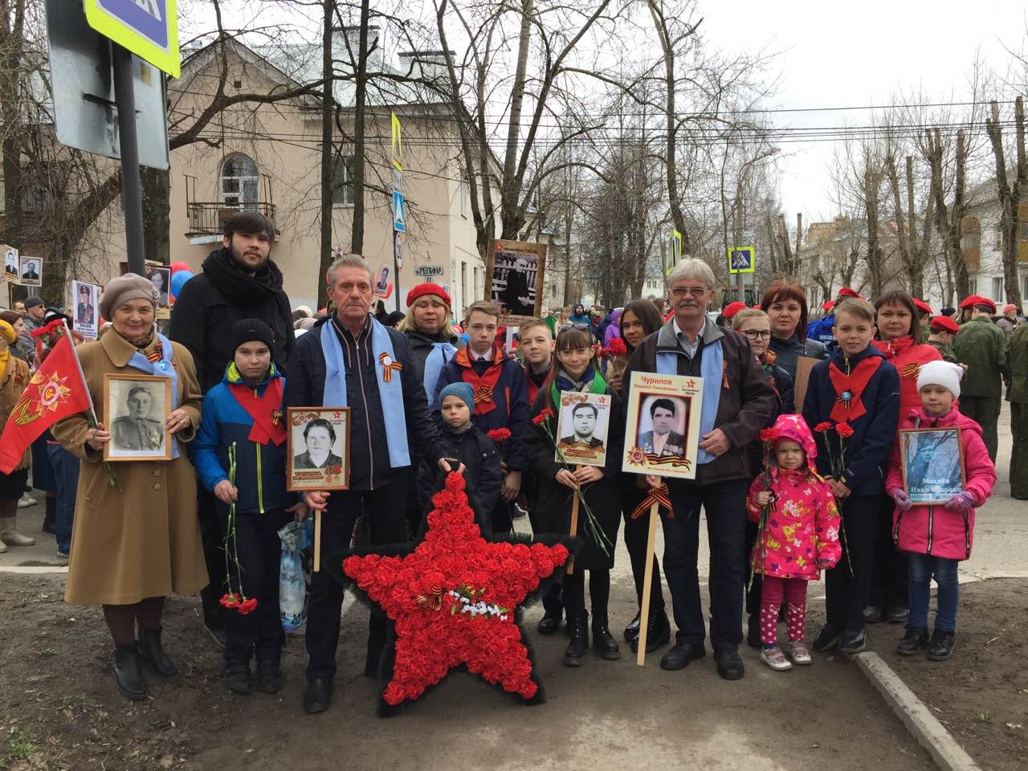
В рамках проекта «МЫ ВМЕСТЕ» ежегодно проходят 6 подпроектов в рамках деятельности Российского движения школьников:
  «Добрые уроки»– проводится в период с 1 по 31 декабря, 5 декабря объявляется «Днем единых действий», рекомендуем проводить уроки именно в эту дату.
  «Добро не уходит на каникулы»– Цель проекта: поддержка развития добровольчества у школьников.
  «ЭкологияДушиПамятьПобедителей»– Цель проекта: сохранить память о героях Великой Отечественной войны, детях войны, малолетних узниках концлагерей, ветеранах труда

Slide 7
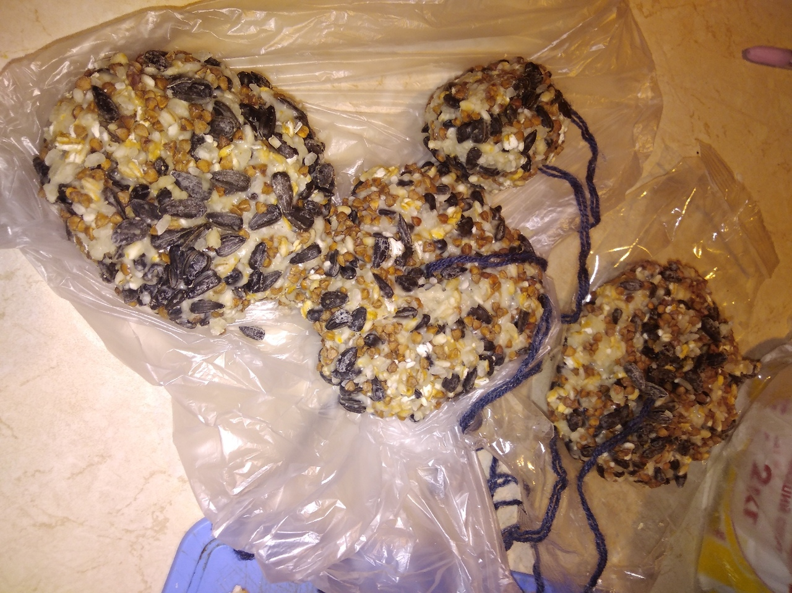
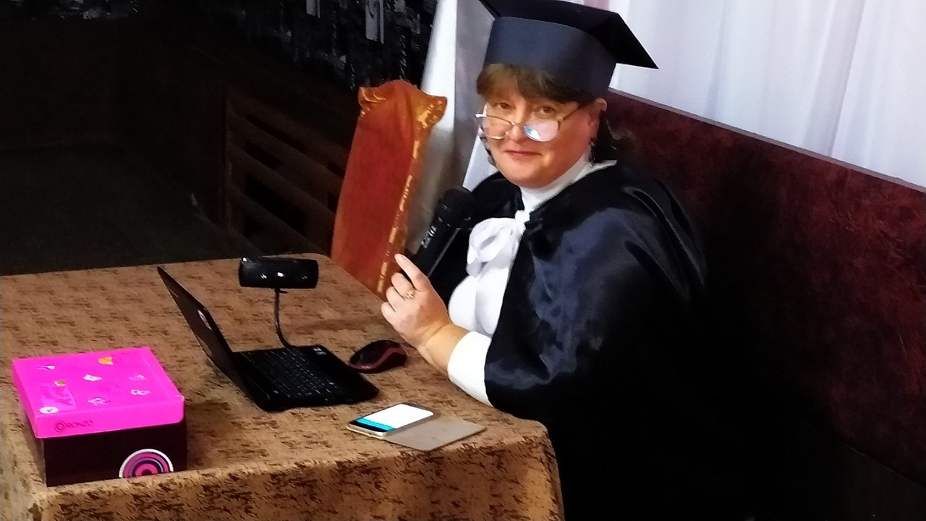
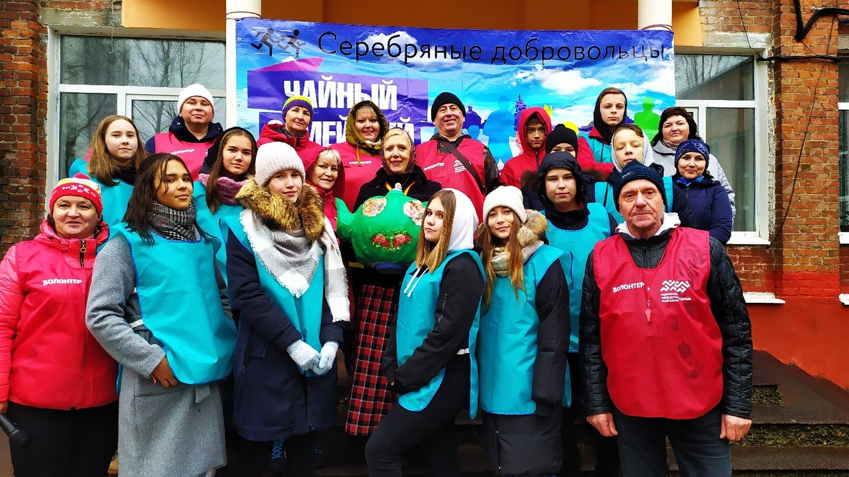
  «Экокормушка»– Цель проекта: сохранение популяции зимующих птиц (воробьи, синицы, голуби, снегири, дятлы, поползни) через совместное детско-взрослое соотворчество (родители-дети) - изготовление кормушек.
  «Серия игр «ЧТО? ГДЕ? КОГА?»– Цель проекта: расширение знаний всех участников игры, развитие познавательного интереса, интеллекта, воспитание стремления к непрерывному совершенствованию своих знаний; формирование дружеских, товарищеских отношений, умения работать командой.
  Участие во Всероссийском проекте «Здоровье РДШ» мы проводим «ЧайныйСемейныйЗабег»– Цель пректа: продвижения культуры здорового образа жизни, семейных ценностей и миротворчества. (Мы пропагандируем те виды спорта и физической активности, которые не требуют больших финансовых затрат и могут стать ежедневной привычкой ради поддержания здоровья для широких масс населения – такие как бег, воркаут и т.п.)

Slide 8
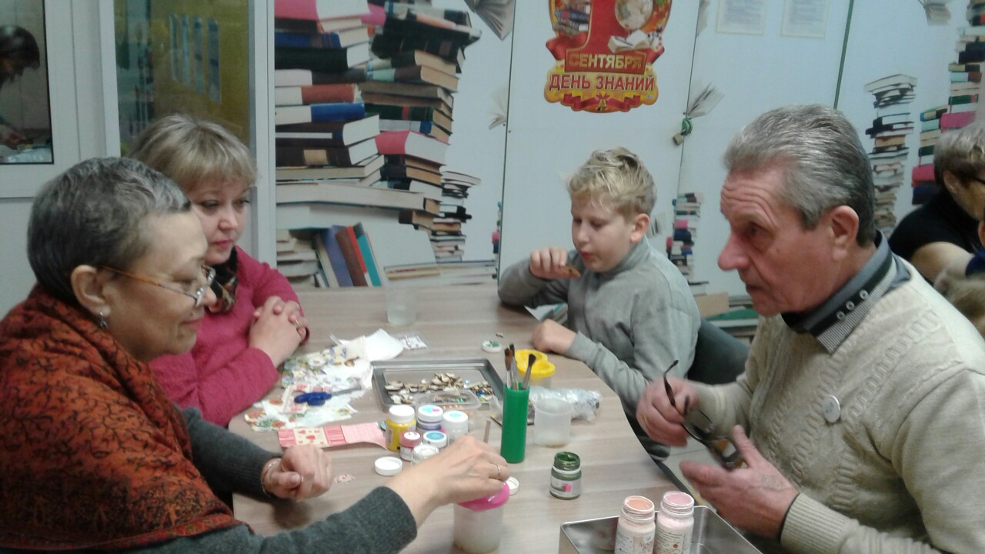
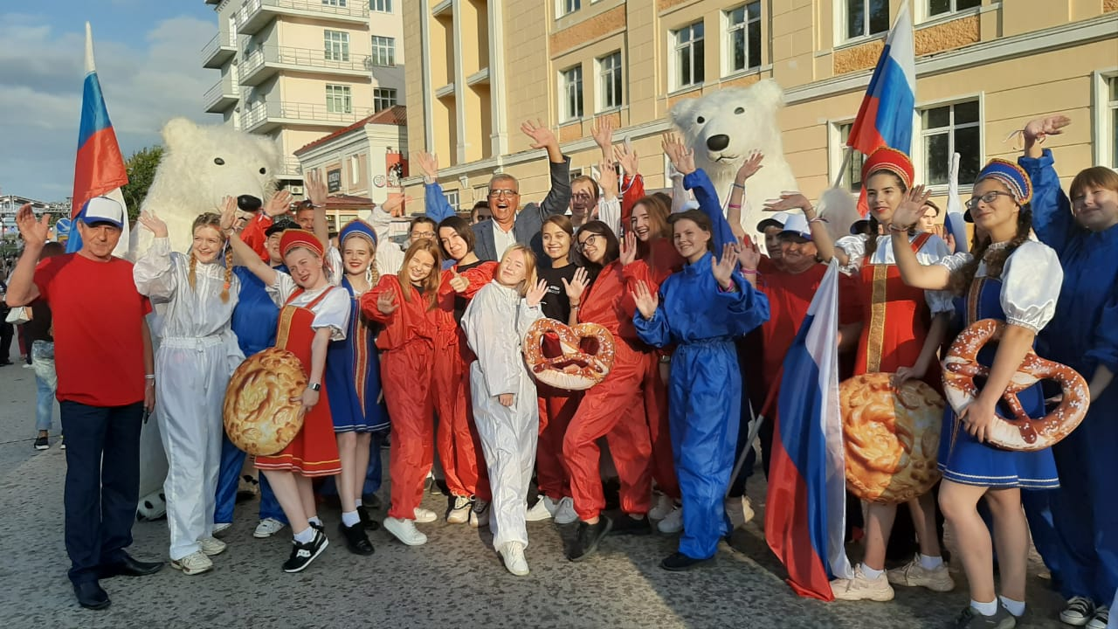
Особенности центра:
Вовлечение в добровольческую деятельность несколько поколений.

Slide 9
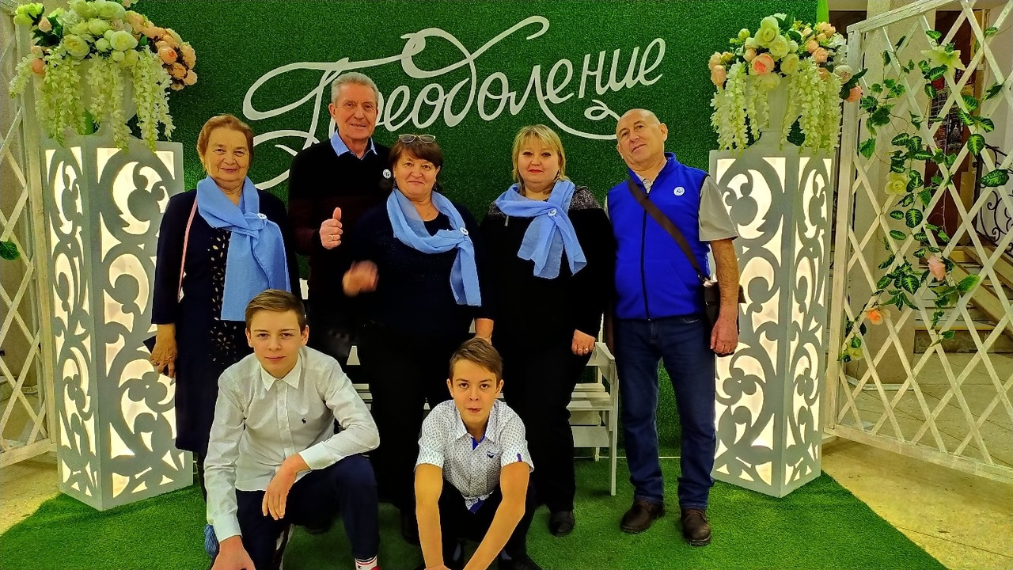
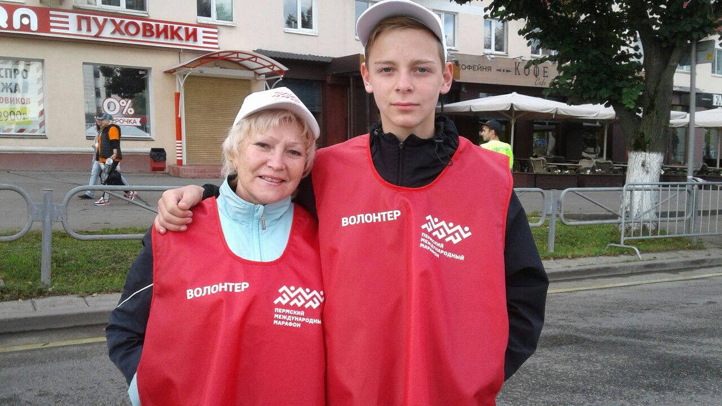
Нам важно сохранить и развивать вертикальные связи между детьми и взрослыми, между разновозрастными детьми, что в конечном итоге приведёт к осознанию ценности взаимопомощи, добра, справедливости и милосердия.

Slide 10
ВМЕСТЕ МЫ СИЛА!
10 - партнеров содействующих в развитии центра
Администрация Орджоникижзевского района
Волонтеры-медики Пермский край
Во!Волонтеры
Корпус спортивных волонтёров Молодые.Спортивные
volunteers_perm
Волонтёры Победы. Пермский край
Сретинский СДК Ильинский район Пермский край
КДК –Добрянский район Пермский край
Совет общественного взаимодействия Большесосновский район
Всероссийское общество инвалидов Дзержинский район г. Пермь

Slide 11
ВМЕСТЕ МЫ СИЛА!
Количество мероприятий, проведённых за период с июля 2019 года по март 2020 года
65

Slide 12
ВМЕСТЕ МЫ СИЛА!
Количество людей, ощутивших положительный социальный эффект о за этот период 12000 человек

Slide 13
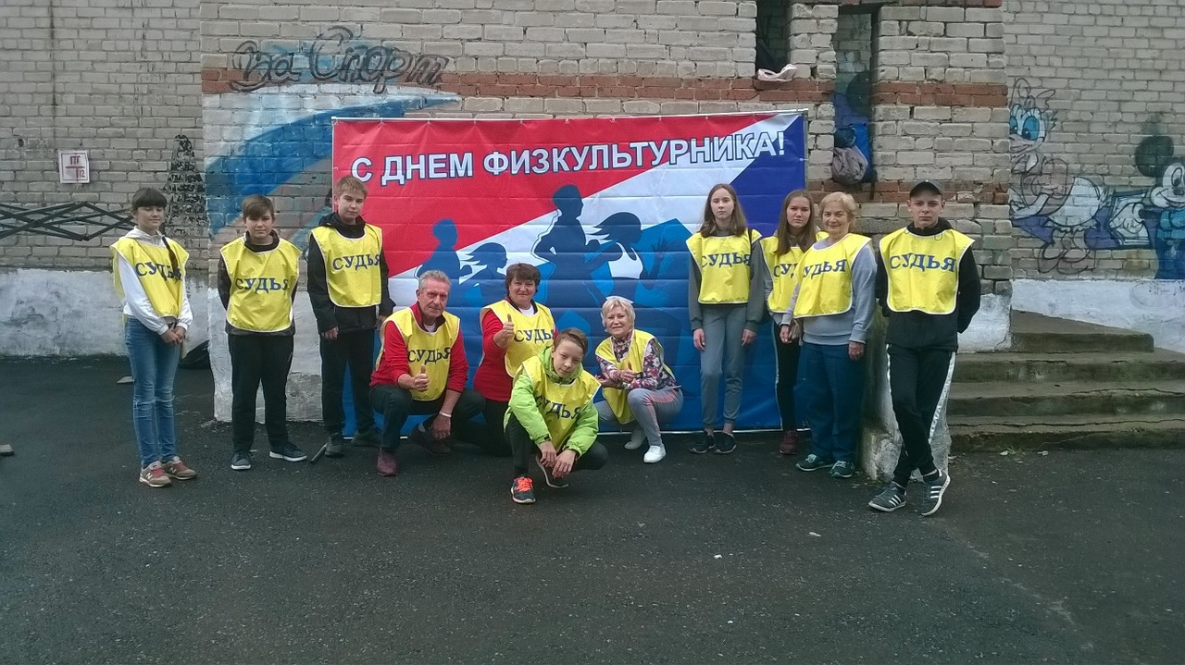
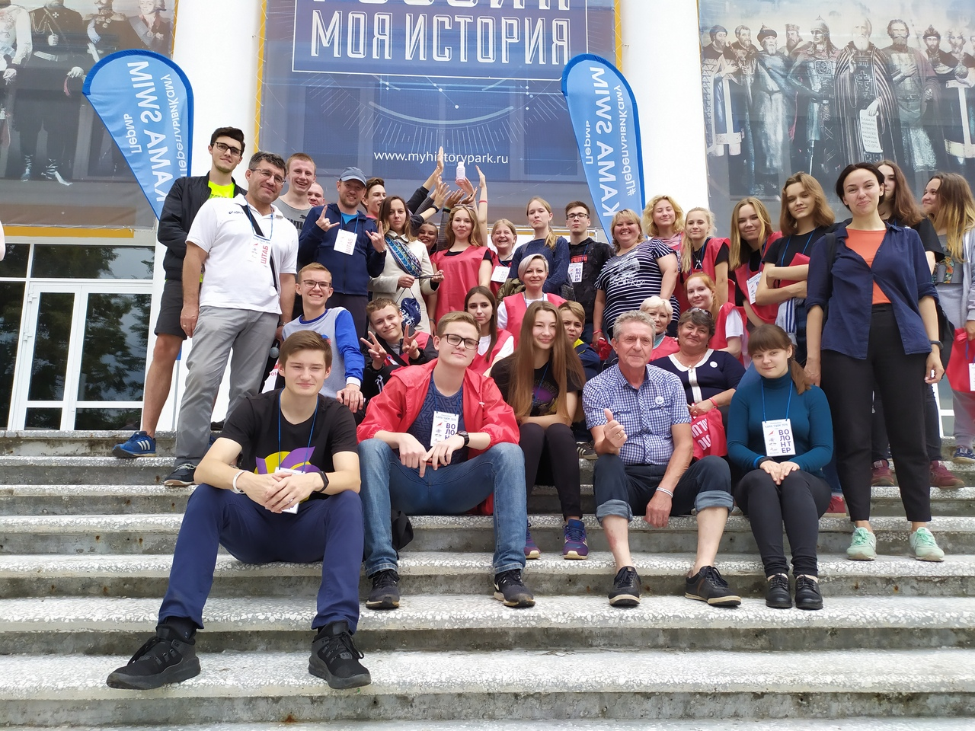
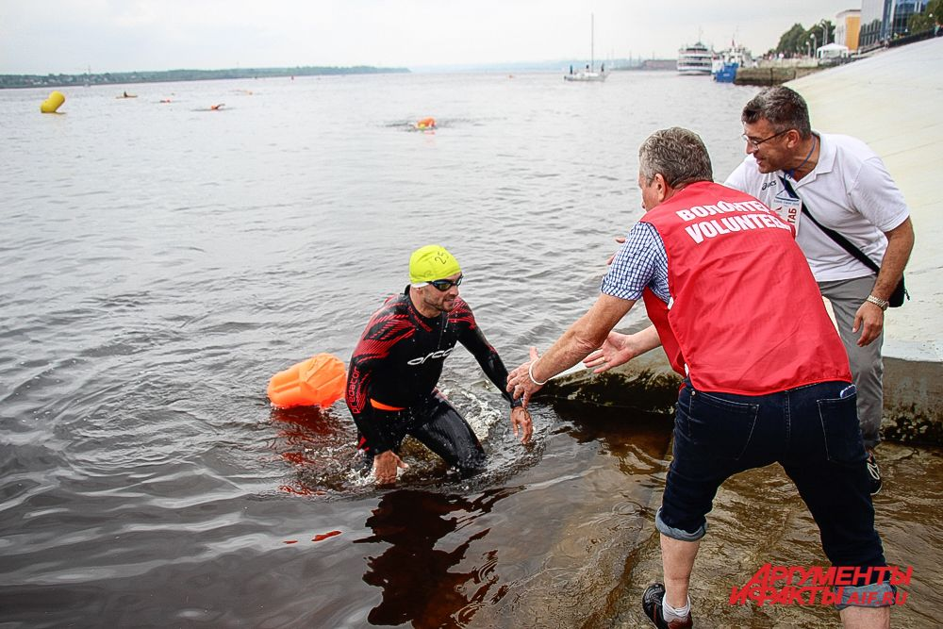
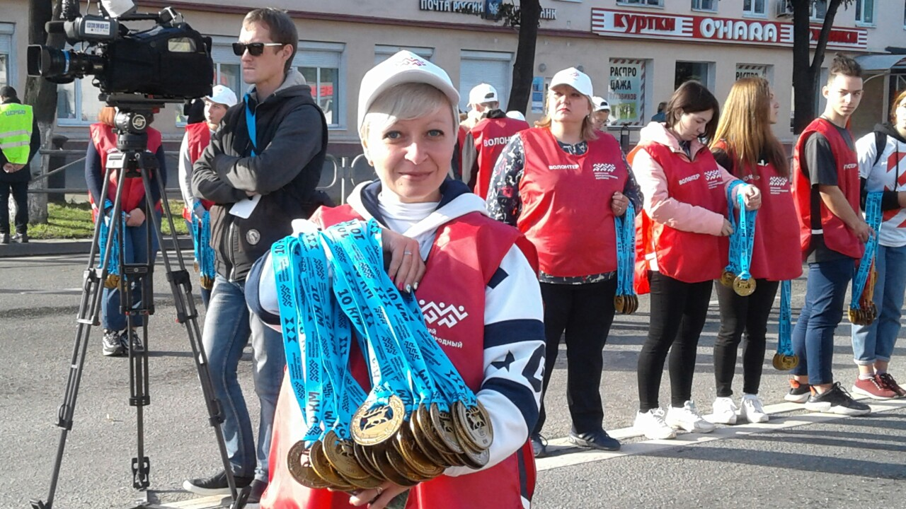
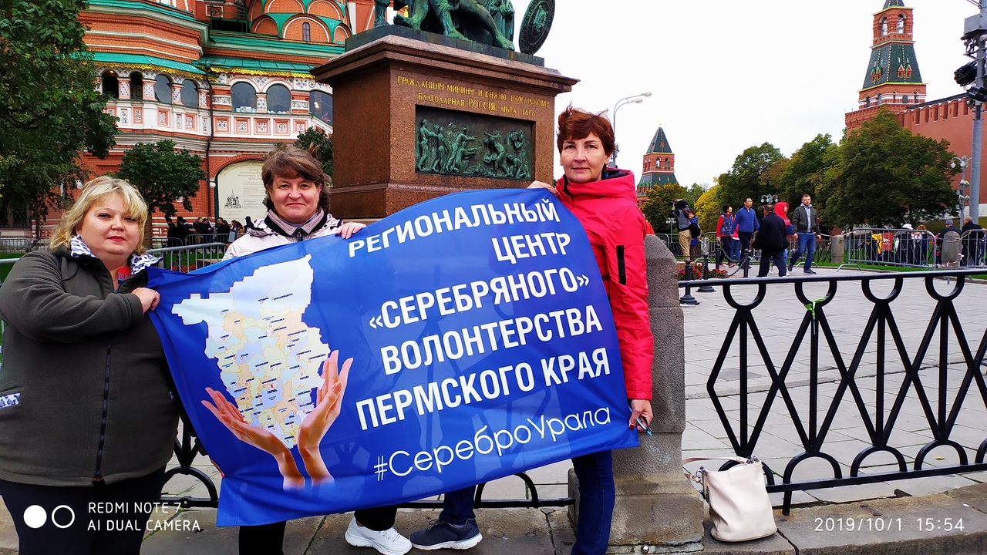
ВМЕСТЕ МЫ СИЛА!

Slide 14
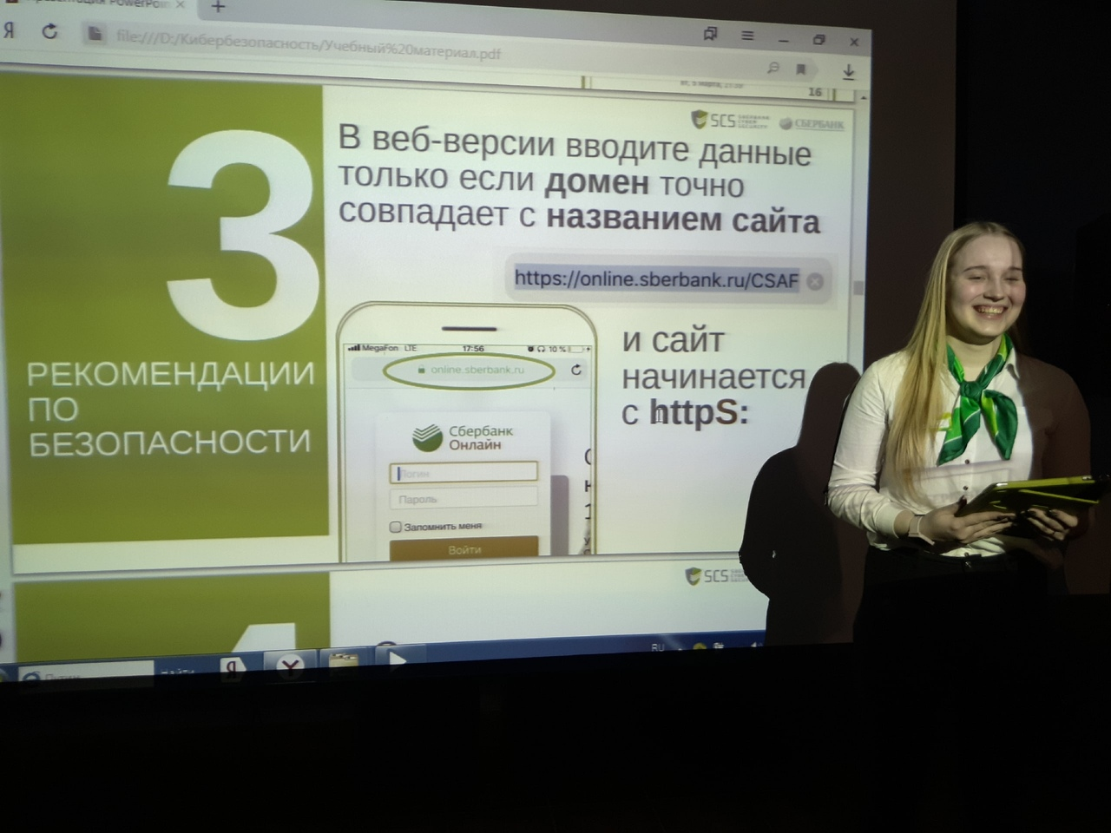
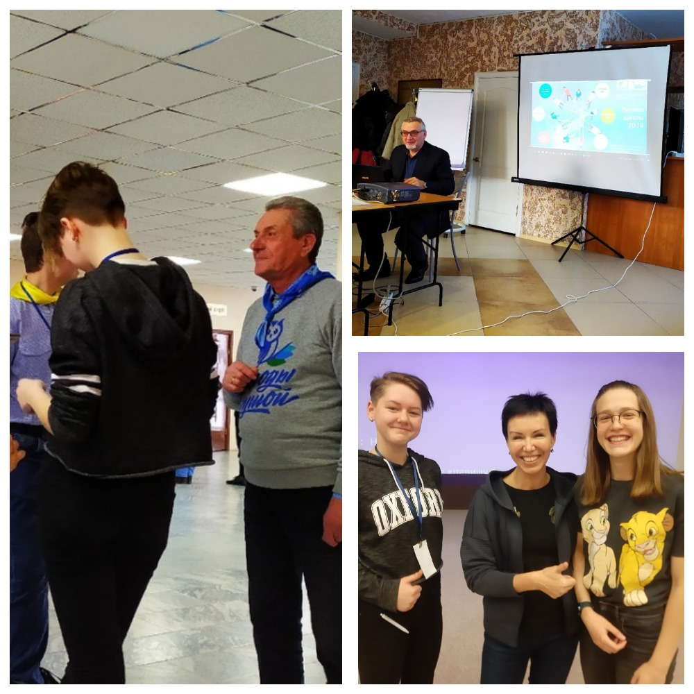
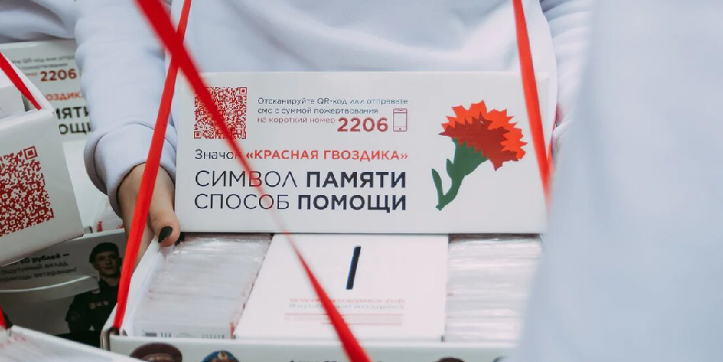
  Новые подпроекты 2020 года
  Проектная школа» Главы города Перми «Кадры будущего для регионов
  Акция «Красная гвоздика 2020
  Обучение кибербезопасности лиц старшего поколения» среди центров «серебряного» волонтерства в субъектах Российской Федерации

Slide 15
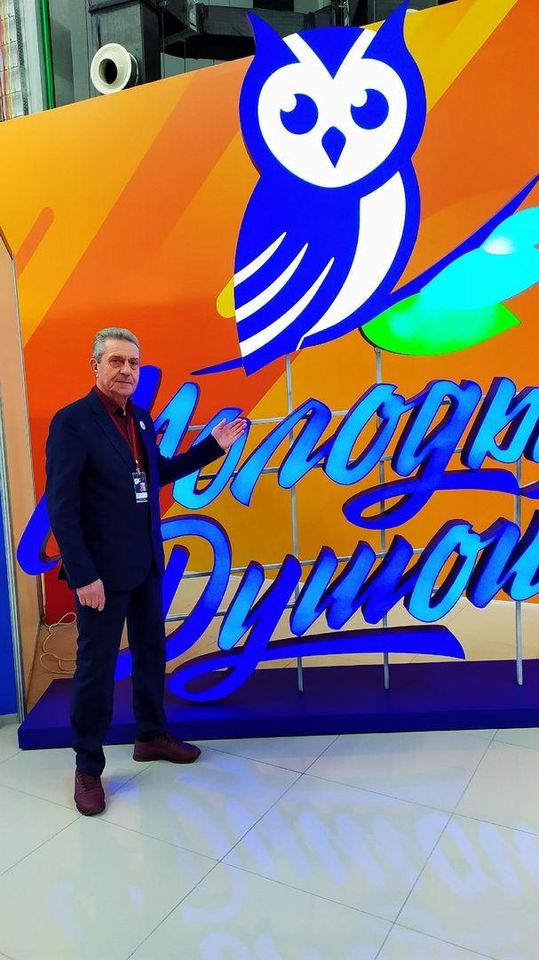
СПАСИБО ЗА ВНИМАНИЕ!
  Региональный центр «серебряного» волонтерства Пермского края
Туснин Сергей Степанович – руководитель центра
Телефон: +7(912)884-94-49 е-mail: tusnin.sergei49@yandex.ru
http://vk.com/55serebro

